Slide 1
Министерство на регионалното развитие и благоустройството
Порочни практики при ремонти на язовирни стени и съоръжения
Септември 2022г.

Slide 2
Модел на порочна практика
Юли 2018 г. РМС със списък на 418 язовирни стени и съоръжения за ремонт.
Възложител
„Държавна консолидационна компания“ ЕАД
Изпълнител
Държавната „Монтажи“ ЕАД
Септември 2021 г. Възлагат се на ДНСК проверки на строително-монтажните работи.
Установява се, че извършеното строителство не представлява „текущ ремонт“, а „основен“, съгласно § 5, т. 42 от Допълнителните разпоредби на ЗУТ, което подлежи на разрешителен режим. Проверените язовири нямат издадени строителни книжа – одобрени проекти и разрешения за строеж.

Slide 3
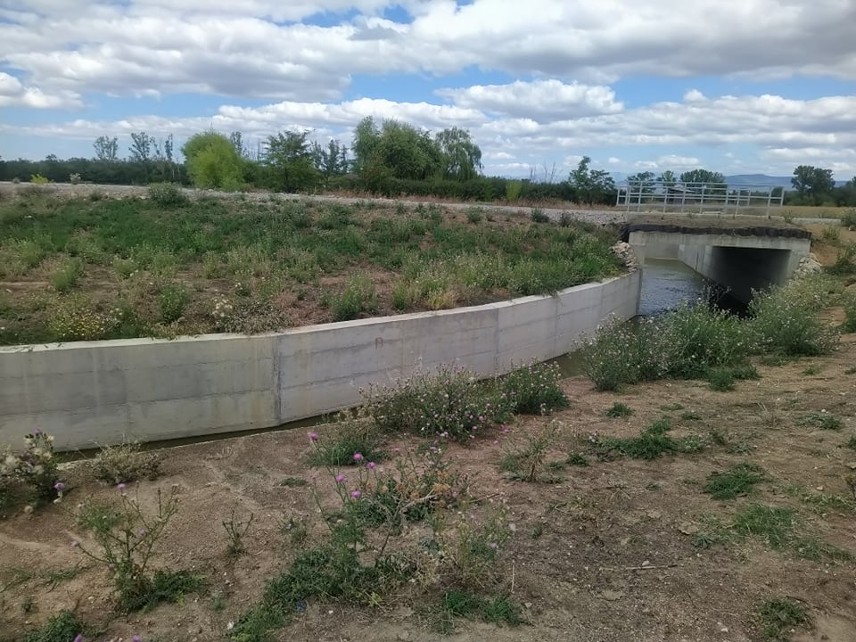
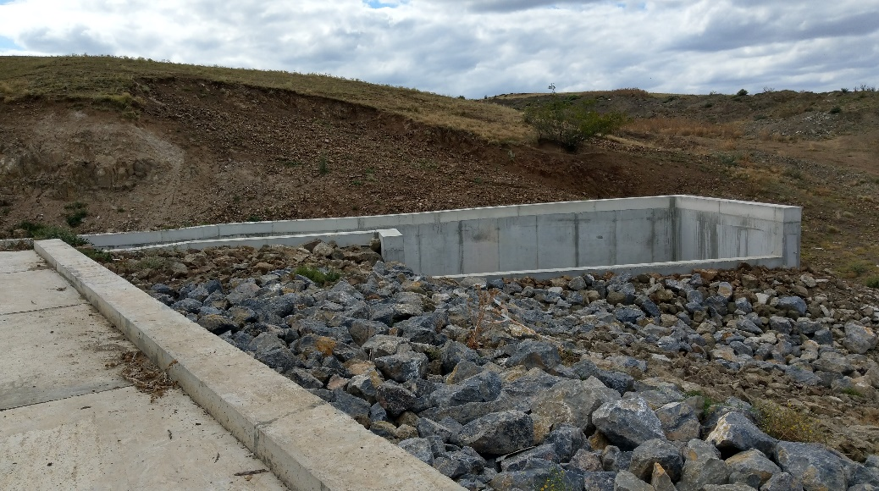
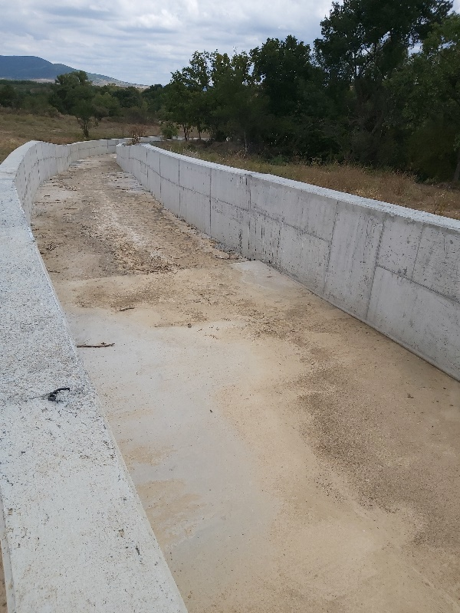
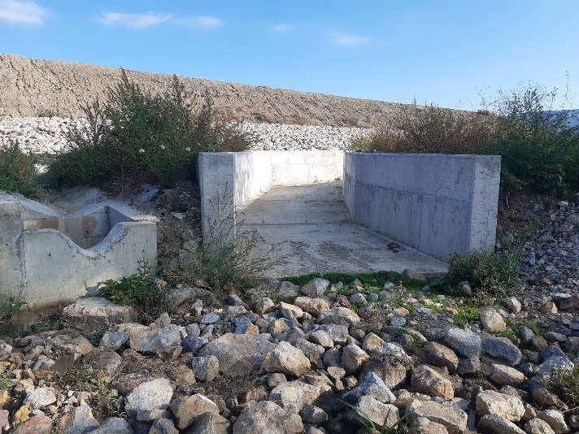
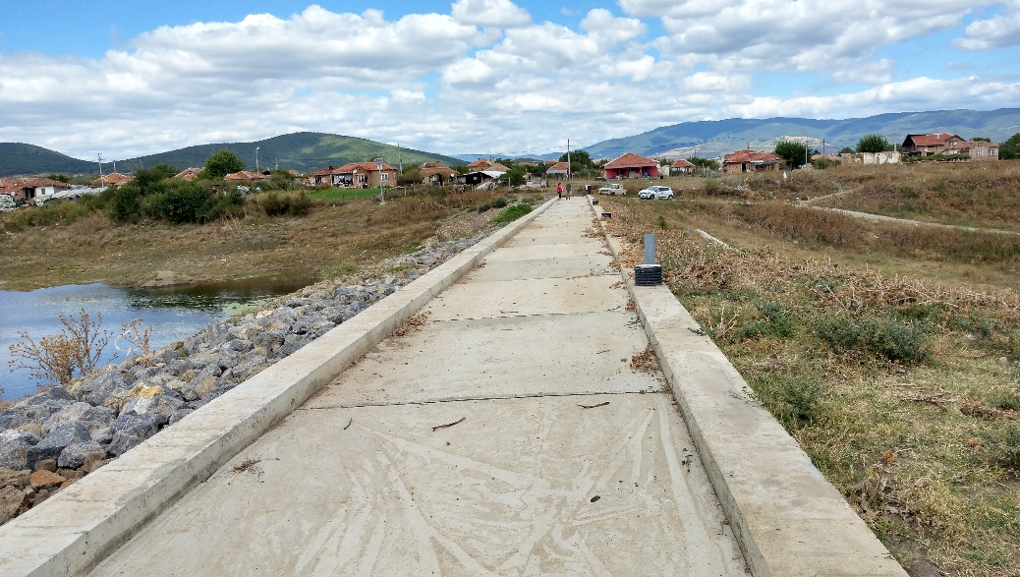
При проверките по-голямата част от ремонтираните язовири са празни!

Slide 4
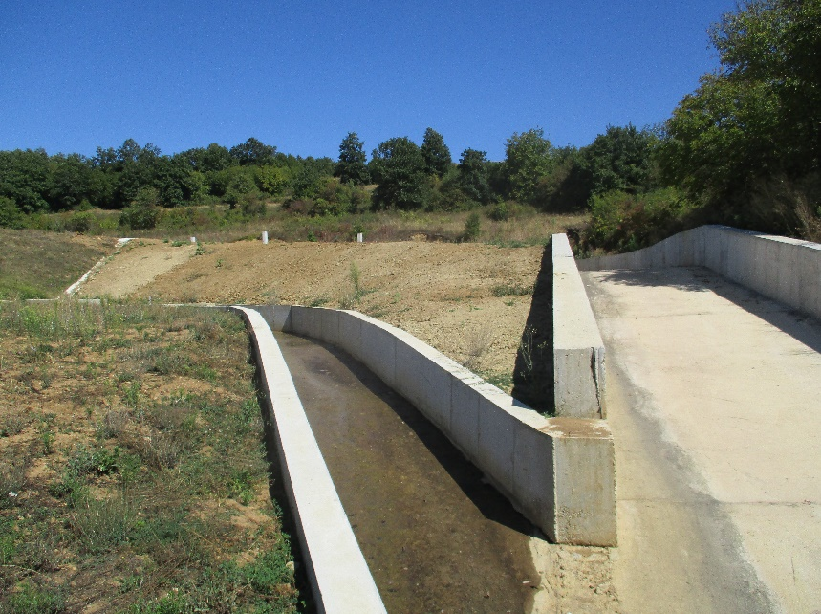
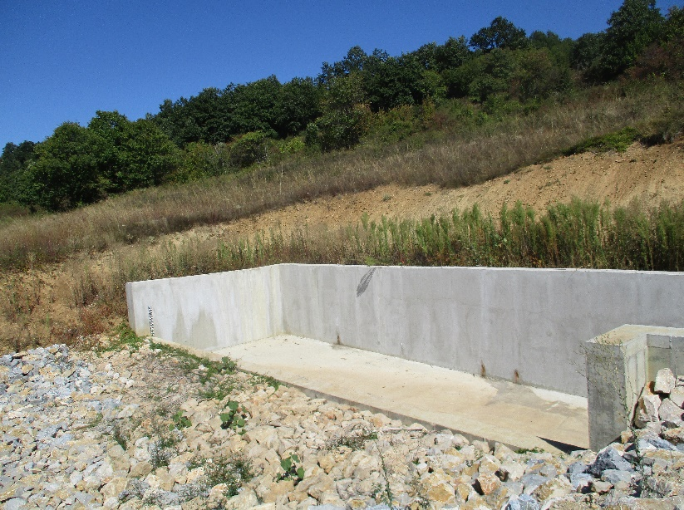
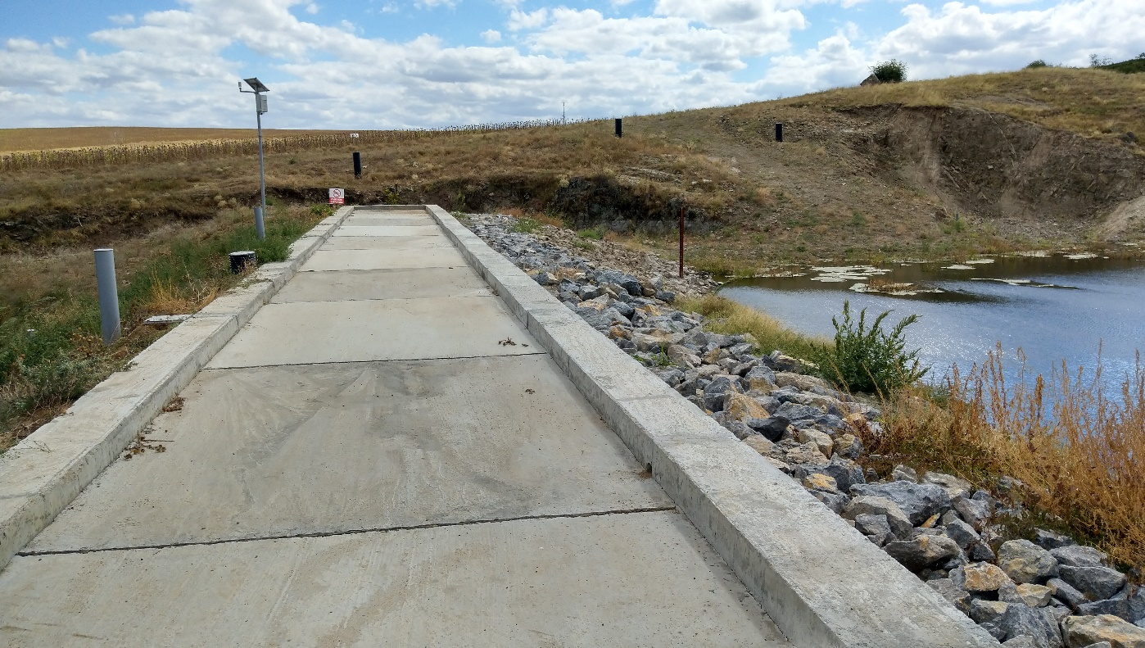
Декември 2021 г. ДНСК уведомява Министерство на икономиката, че са:
Издадени 3 заповеди за спиране и забрана достъпа на строежите: язовир „Дражинска бара“ – обл. Видин, язовирите „Малък манастир 2“ и „Пчела“, обл. Ямбол;
Издадени 2 заповеди за отмяна на незаконосъобразно одобрен инвестиционен проект и издадено разрешение за строеж /язовирите „Осетово Беджа“ и „Баня 3“/;
Образувани административнонаказателни производства при ремонти на 7 язовира. В процес на образуване на такива са били производства за още 8 язовира.

Slide 5

Аварийно-възстановителни ремонти?
Февруари 2022 г. Със заповед на заместник министър-председателя и регионален министър е създадена работна група /РГ/ от МРРБ и МИ, която да прегледа нормативната уредба, да обследва строителната техническа документация за язовирите и да даде заключение за приложимите текстове по ЗУТ.
Заключение на РГ: Установените неизправности по язовирните стени и съоръжения обосновават наличие на аварийна ситуация. Допустимо е прилагането на чл. 148, ал. 6 от ЗУТ, съгласно който „инвестиционните проекти се одобряват и разрешението за строеж се издава по време на изпълнението на строителството или след неговото завършване за отстраняване на установени неизправности, представляващи аварийно-възстановителни работи…“

Slide 6
Май 2022 г. с писмо заместник министър-председателят и регионален министър издава до Главните архитекти на всички общини Указания за условията и реда за издаване на разрешенията за строеж за аварийно-възстановителните работи на язовирните стени и съоръженията към тях – да се прилага чл. 148, ал. 6 от ЗУТ.

Slide 7


Доказателства за необходимостта от авариен ремонт
При извършени от ДНСК проверки е установено, че обектите не попадат в хипотезата на авариен ремонт по чл. 148, ал. 6 от ЗУТ, без наличието на доказателства за възникнали и обявени бедствие и/или авария, описани в Закона за защита от бедствията. Няма регистрирани съобщения за възникнала авария до оперативния център на Главна дирекция "Пожарна безопасност и защита на населението" - МВР, и до кмета на непосредствено застрашената община. Няма данни да са издавани заповеди от компетентните органи, съгласно чл. 49 и 50 или решение съгласно чл.50а от ЗЗБ.
Липсват данни за изпълнение на изискванията на Наредбата за условията и реда за осъществяване на техническата и безопасната експлоатация на язовирните стени и на съоръженията към тях и за осъществяване на контрол за техническото им състояние, касаещи експлоатацията на язовирите в аварийни условия.

Slide 8
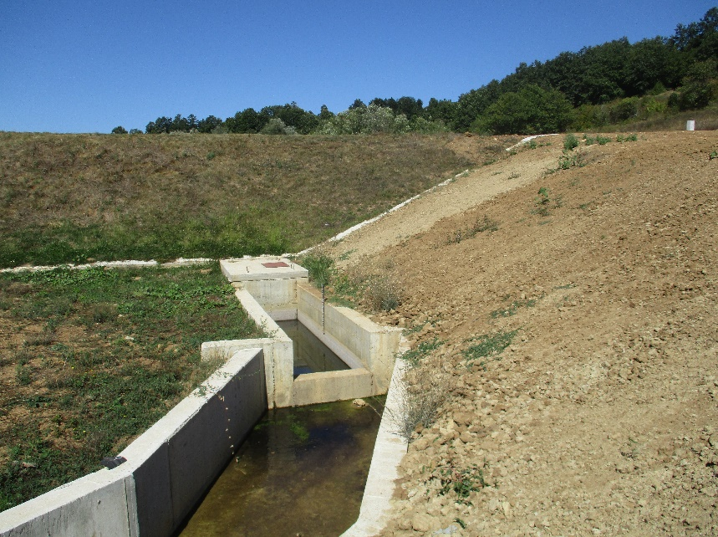
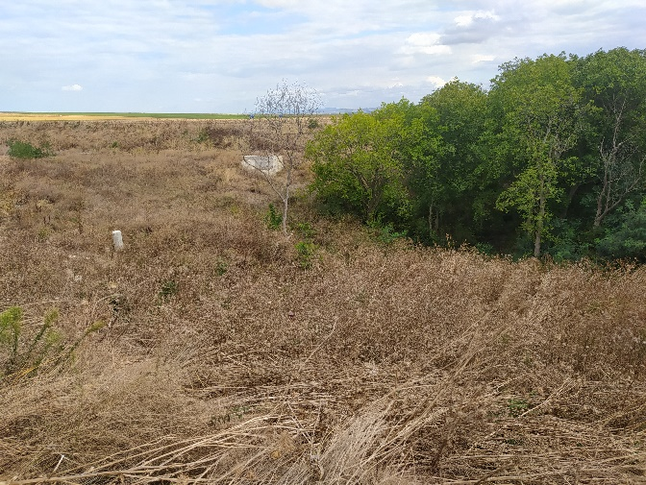
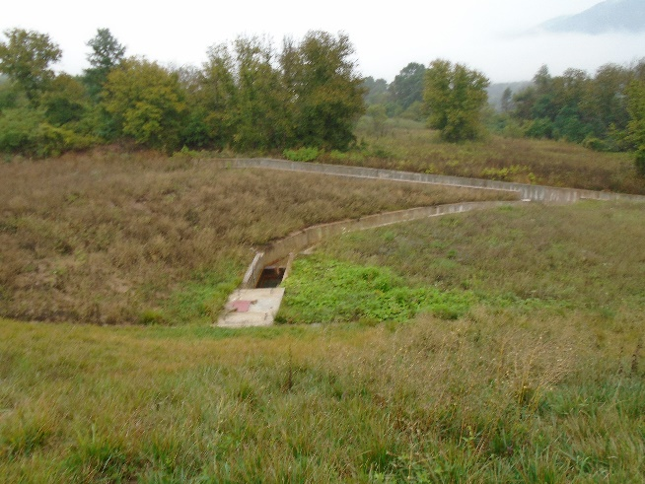
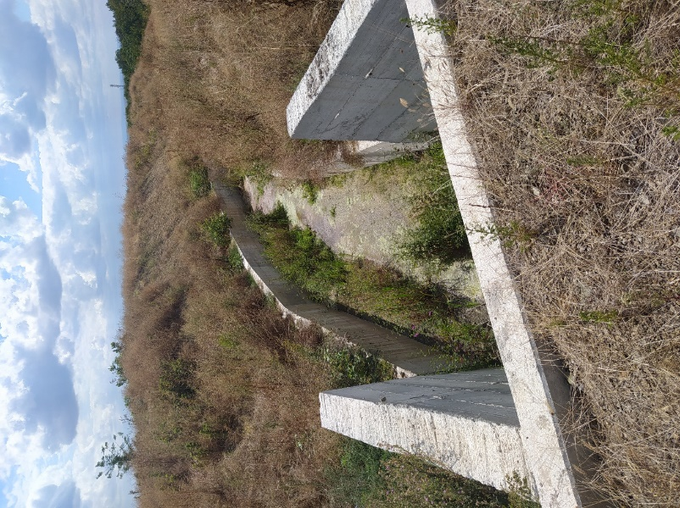
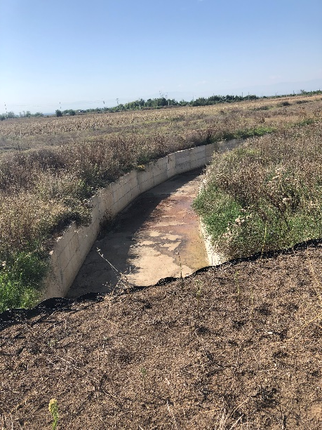
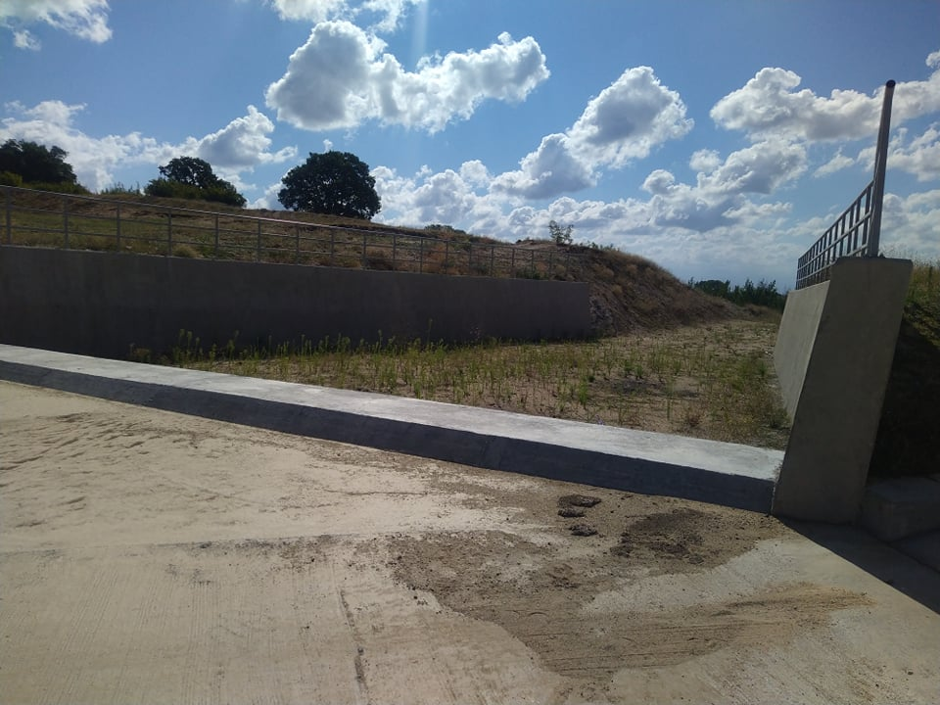
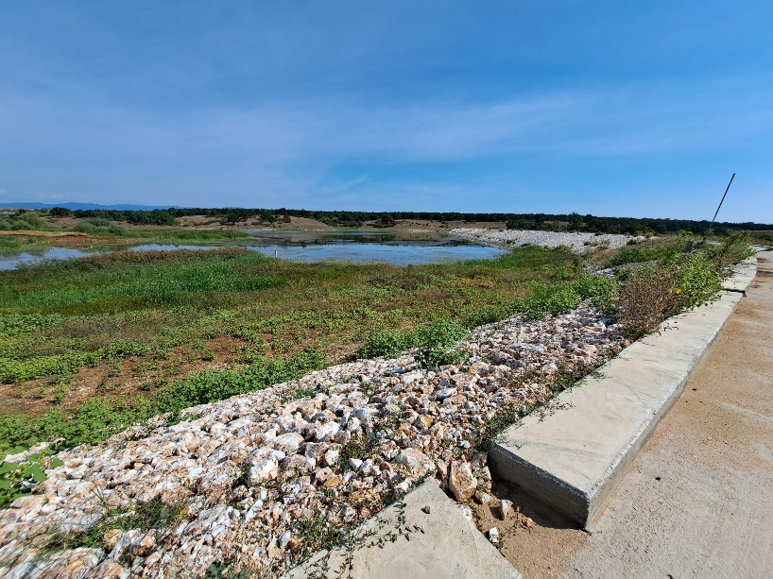
2021 г.
2022 г.
Винарско
Пазар дере
Пазар дере
Винарско
Генерал Николаево 3
Генерал Николаево 3
Найден Герово
Найден Герово
Решението на Министерски съвет не може да се обоснове като извод за настъпило бедствие или авария по смисъла на Закона за защита от бедствията и ЗУТ.

Slide 9
Нова проверка
Септември 2022 г. министърът на регионалното развитие възлага на ДНСК допълнителни проверки на място и по налични документи на язовирите.
Проверени са 71 бр. язовири, от тях:
1. Изцяло завършени са – 51 бр.
2. С частично извършени СМР – 7 бр.
3. Без извършени СМР – 13 бр.

Slide 10


Решение
На 16.09.2022 г. служебният министър на регионалното развитие издава писмо, с което отменя дадените указания с писмо изх. № 90-03-230/26.05.2022 г. на заместник министър-председателя и министър на регионалното развитие и благоустройството.
Проект на Закон за изменение и допълнение на ЗУТ.

Slide 11
§ 3. В чл. 64, ал. 1 се създава т. 9: „хидротехнически съоръжения, в т.ч. язовири и прилежащите им съоръжения и временно строителство.“
Предложените законодателни промени
Преходни разпоредби
§… . (1) Строежи или части от тях, представляващи обекти на техническата инфраструктура по чл. 64, ал. 1, т. 1, 2, 3, 5 и 9, започнати до влизане в сила на този закон, за които няма строителни книжа, но са били допустими по правилата и нормативите, действали по време на извършването им или съгласно този закон, са търпими строежи и не подлежат на премахване или забрана за ползване.
(2) Наличието на условията по ал. 1 се удостоверява чрез всички доказателствени средства, допустими по Административнопроцесуалния кодекс.

Slide 12
(3) За строежите по ал. 1, които са завършени, се изготвя проект-заснемане и се извършва обследване по реда на чл. 176 в.
(4) Строителни и монтажни работи за незавършените строежи или за частите от тях по ал. 1 могат да се разрешат след одобряването на инвестиционен проект за незавършените части от строежа и издаване на разрешение за строеж по общия ред на този закон. В този случай към документацията се представя проект-заснемане на извършеното строителство и обследване по реда на чл. 176 в.
§… Срокът за започване на производства за принудително отчуждаване по реда на Закона за държавната собственост или на Закона за общинската собственост на недвижими имоти, определени за публични държавни или публични общински нужди с действащ към деня на влизане в сила на този закон подробен устройствен план, се смята за започнал от момента на влизане в сила на плана.

Slide 13
Благодаря за вниманието!

